Slide 1

Déploiement de bornes de charge pour véhicules électriques et hybrides rechargeables
Comité syndical du 13 octobre 2017
18, rue de la Pépinière – 75008 PARIS
Tél. : 01 44 70 78 10 – Fax : 01 44 70 19 34
e-mail : contact@aeconseil.fr

Slide 2
Contexte et retours d’expérience

Slide 3
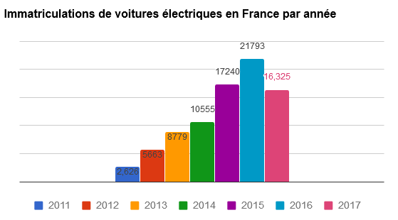
Contexte
Développement de la mobilité électrique :
  Offre variée et attractive (bonus écologique)
  Confort, économie et sans émission
  Plan national → déploiement d’infrastructures de charge subventionné (ADEME)
  Limite : autonomie et points de charge
  Charge principalement au domicile ou travail, charge sur l’espace public est limitée (environ 10%) mais nécessaire pour rassurer les utilisateurs
Schéma régional pour la cohérence du déploiement des infrastructures de charge
  Approche régionale pour identifier et quantifier les besoins
  Permet d’assurer l’optimisation des implantations, la cohérence et des objectifs partagés
  Indispensable pour assurer une parfaite interopérabilité, régionale au moins
  Prise en compte des initiatives voisines : syndicats du Gard, des Bouches-du-Rhône, du Var, de la Drôme et des Alpes de Haute-Provence
Nécessité d’une étude appliquée au contexte du Vaucluse pour le déploiement opérationnel
  Conserver la cohérence régionale
  Décliner à l’échelle communale et infra : intégrer les initiatives de :
    La Communauté d’Agglomération du Grand Avignon (COGA),
    La communauté de communes Rhône Lez Provence (CCRLP),
    La communauté territoriale du Sud Lubéron (COTELUB),
    Le Parc naturel régional du Lubéron (PNRL)
    La Communauté d’agglomération du Ventoux, Comtat, Venaissin (COVE).
  Prendre en compte des particularités du territoire : tourisme, intermodalité…
  Considérer l’analyse des élus et leurs souhaits
  Définir le modèle économique et les financements

Slide 4
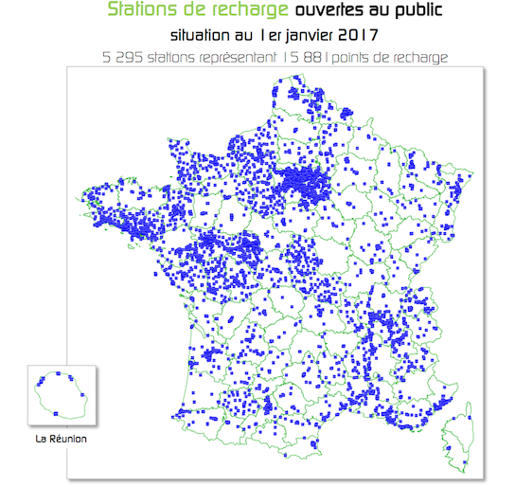
Les retours d’expérience
Maillage territorial – enjeu d’aménagement et de promotion de la mobilité :
  Nombreuses initiatives portées par les syndicats d’énergie
  Défaut d’offre en périurbain et rural
  Développements privés très limités
La motivation des élus autour du projet est décisive
  Pour obtenir un schéma de déploiement adapté au contexte local, que les élus maitrisent parfaitement
  Pour permettre le positionnement fin, décidé par l’élu, en lien avec les contraintes de stationnement, d’aménagement et de réseaux
  Pour garantir la promotion du projet
  Pour mobiliser les communes financièrement,
  Prévoir un stationnement gratuit (2h minimum) et zone bleue
  Rentabilité non atteinte pour l’instant, enjeu d’aménagement du territoire
Des arguments annexes intéressants
  Utilisation des bornes en centre-bourg en remplacement du coffret forain
  Dynamisation des centres-bourgs avec une nouvelle attractivité – développer l’autopartage / l’intermodalité
  Tourisme électrique se développe
  Anticiper les initiatives nationales, laisser les collectivités choisir et maitriser l’infrastructure
Spécificité : déploiement de stations comprenant 2 bornes de charge (condition de financement ADEME ; nouveau dispositif)
→ Le schéma doit cibler des stations bien fréquentées

Slide 5
Analyses et proposition de schéma de déploiement

Slide 6
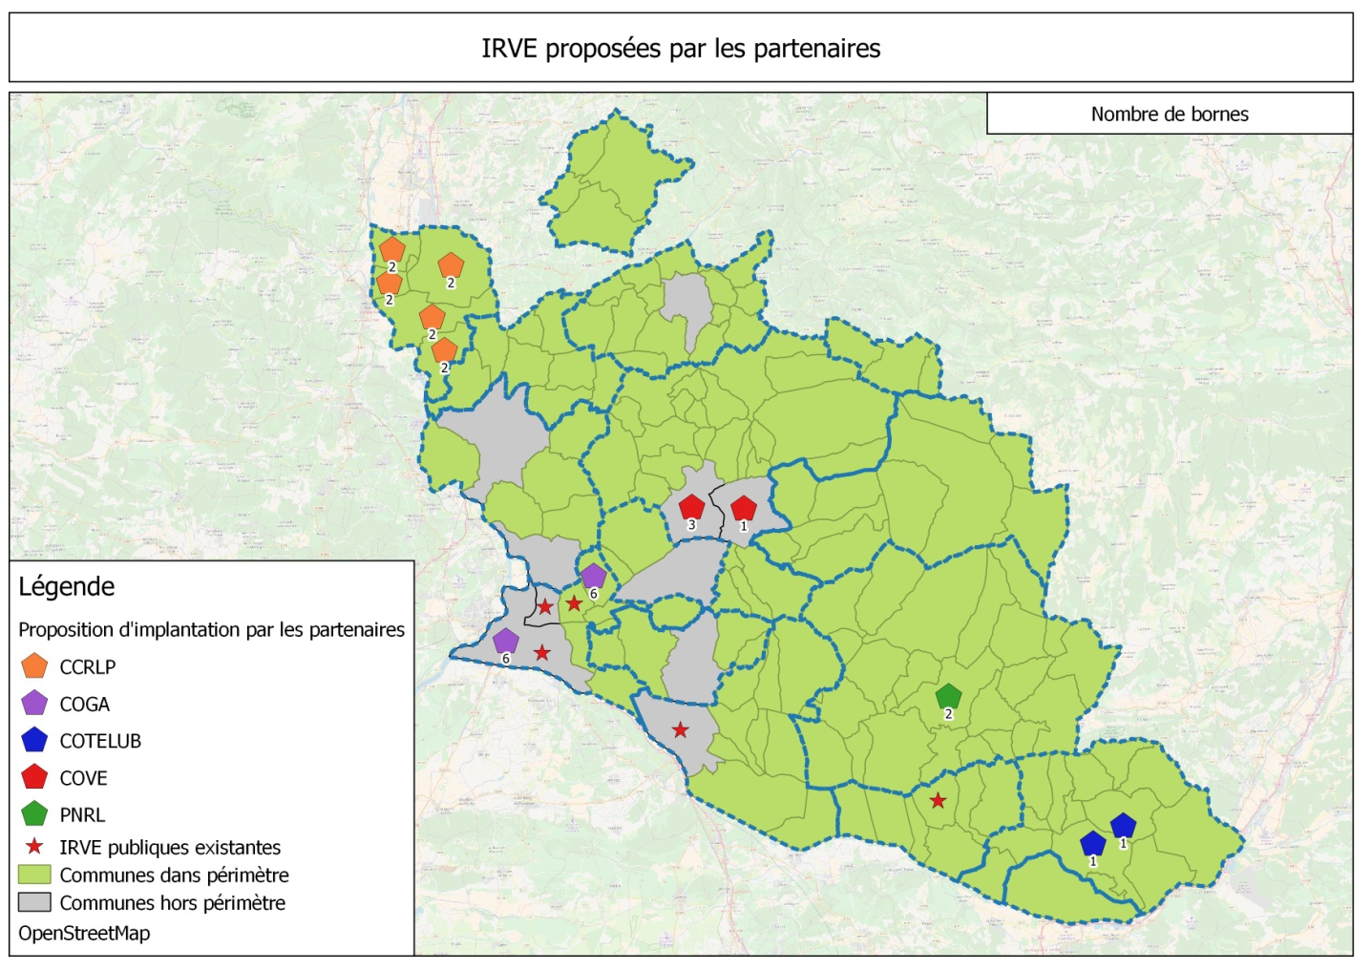
Le déploiement prévu sur les collectivités
Communauté d’Agglomération du Grand Avignon (COGA) ;
  6 stations, 12 bornes
  Dans dispositif ADEME
Communauté de communes Rhône Lez Provence (CCRLP)
  10 stations, 10 bornes
  Financement TEPOS
Communauté territoriale du Sud Lubéron (COTELUB)
  2 stations, 2 bornes
  Financement TEPCV
Parc naturel régional du Lubéron (PNRL)
  1 station, 1 borne
  Financement TEPCV
Communauté d’agglomération du Ventoux, Comtat, Venaissin (COVE)
  4 stations, 4 bornes
  Autofinancement
Approche complémentaire portée par le syndicat pour garantir un maillage équilibré et un développement du territoire pertinent
→ Prise en compte des indicateurs de population, tourisme, emploi, trajet domicile-travail, transports, commerce, culture, logements
Prise en compte de l’équilibre territorial, des initiatives voisines et de spécificités (tourisme notamment)
Dimensionnement de 26 stations soit 52 bornes dans le schéma complet : une station tous les 20 km, une station pour 11 000 habitants en moyenne

Slide 7
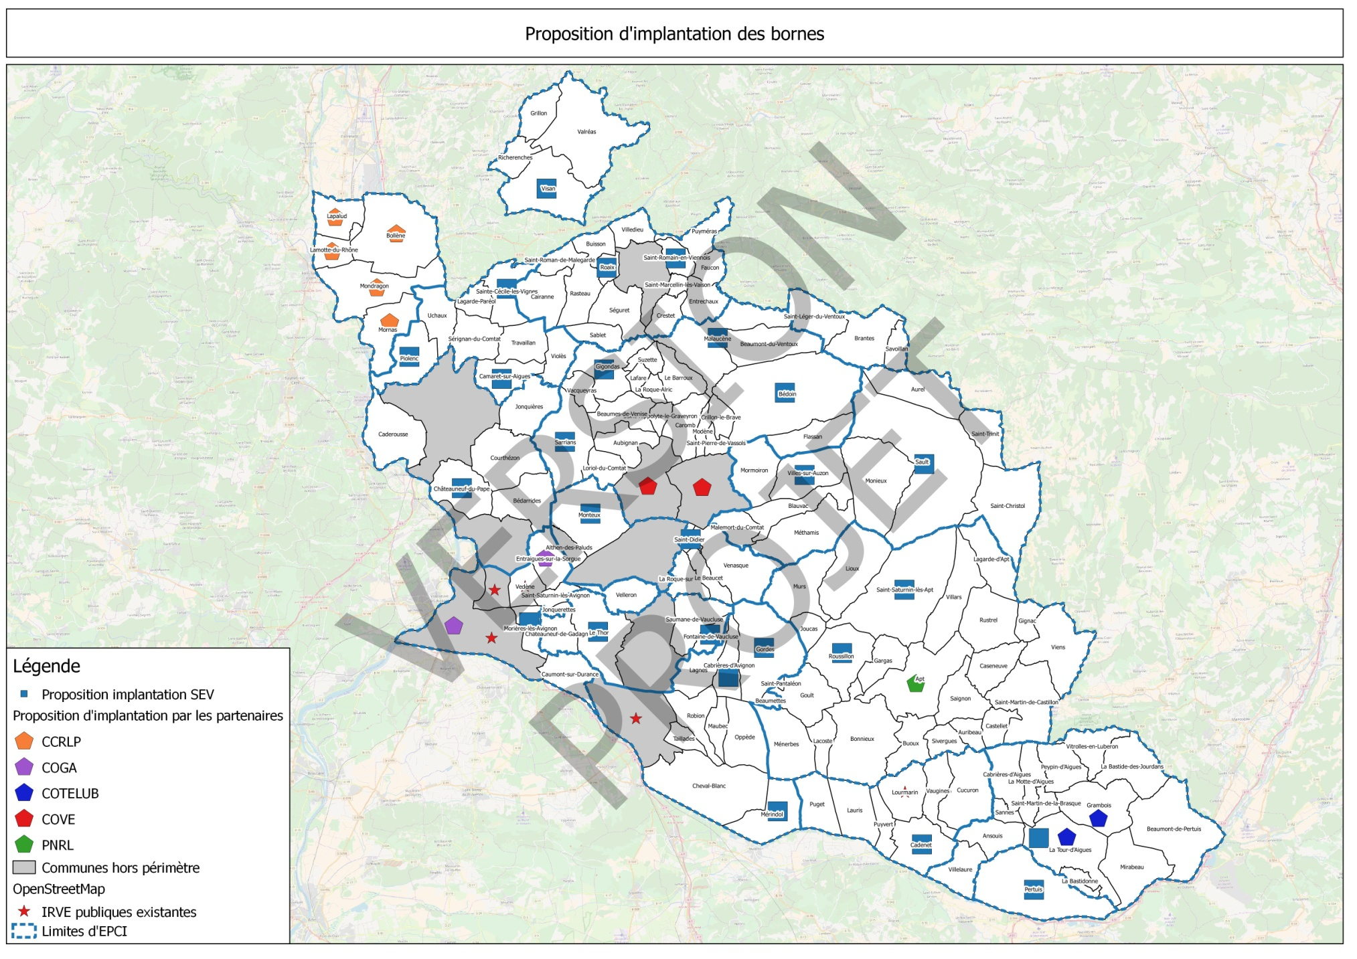
Proposition de déploiement porté par le SEV

Slide 8
Les aspects opérationnels

Slide 9
Le déploiement opérationnel
Les infrastructures
  Les bornes de charge normale : technologies courantes et largement déployées (22kVA)
  Forte concurrence, produits fiables, adaptées aux différents véhicules
L’installation
  Le raccordement au réseau : relation avec ENEDIS
  La signalétique : prévoir une signalétique adaptée et personnalisée
La gestion technique
  Supervision
  Contrat de maintenance
La gestion clientèle
  Accès aux bornes
  Accès à l’information : interface client
  Facturation et monétique : pay by phone, paiement CB sans contact
  Interopérabilité – choix de technologie GIREVE / autre ?
Retours d’expérience :
Fréquentation encore faible : de l’ordre de 100 charges / borne / an
Développement des usages plus ciblé sur les bornes de charge rapides dans le futur : déploiement des bornes de charge normal pertinentes actuellement mais la fréquentation n’est pas en forte croissance hors zone urbaine
Coût supporté par l’usager : acceptabilité du coût de la charge publique par rapport à la charge à domicile : environ 4 € / heure de charge

Slide 10
Le déploiement opérationnel
Communes
Co-définition du schéma
Participation éventuelle au financement
SEV
Maitrise d’ouvrage : financement et propriété
Responsable de l’exploitation
Partenaires
Groupement de commandes
Chacun exécute pour ce qui le concerne
Achète l’énergie
Confie l’exploitation
Confie la supervision
Fournisseur d’énergie
Supervision :
-gestion à distance (bornes communicantes)
-serveur, gestion des données
-pilotage de la charge (adaptation)
Déploiement
opérationnel
GESTION TECHNIQUE
Réseau de bornes de recharge
Exploitation et maintenance :
Maintenance préventive (visite annuelle)
- Maintenance curative : pannes
Confie la gestion clientèle
Information temps réel sur le réseau
Accès simple et unifié au niveau régional : badge, monétique, interopérabilité des bornes, intermodalité
Gestion clientèle :
Monétique
Gestion de la facturation, impayés
Informations sur disponibilité des bornes
GESTION CLIENTELE
UTILISATEUR

Slide 11
Les éléments financiers

Slide 12
Les éléments financiers
Méthodologie :
Analyse des charges d’investissement et d’exploitation HT
Charges d’investissement : dépend du nombre de bornes déployées ; déploiement d’ici 2019 : technologie et coûts supposés constants (en € courants) ; amortissement sur 10 ans ; renouvellement après 10 ans de service
Charges d’exploitation : part dépendant du nombre de bornes déployées ; part variable dépendant des consommations, donc des taux d’utilisation de bornes
Hypothèses de taux d’utilisation par borne de charge
Référence de base de 125 charges complètes par an par borne
Retours d’expérience insuffisants, mais hypothèses réalistes (les usages de bornes publics restent occasionnels pour les propriétaires – hors autopartage et centres urbains)
Temps de charge moyen par usager estimé à 1h-1h30 : choix de modélisation avec 1h15, application d’un tarif horaire
Hypothèses de coûts du service pour l’usager
La propension à payer par les usagers est estimée entre 2 et 5€ par charge accélérée ;
Les structures tarifaires varient : à l’heure, tarif limité à 2h, forfait…
Modélisation d’un tarif horaire 2,9€HT / h à 18kVA
Assurer un stationnement gratuit pendant 2h sur la commune – impact budgétaire non considéré pour la commune
Analyses menées
Analyse des charges à supporter par le syndicat, en tenant compte des recettes : excédent brut d’exploitation, résultat d’exploitation intégrant les amortissements
Rentabilité et évolutions du service

Slide 13
Les charges d’investissement
Investissement par borne de charge normale et accélérée :
~10 000€
Financement :
50% ADEME (→ 2019)
50% SEV

Slide 14
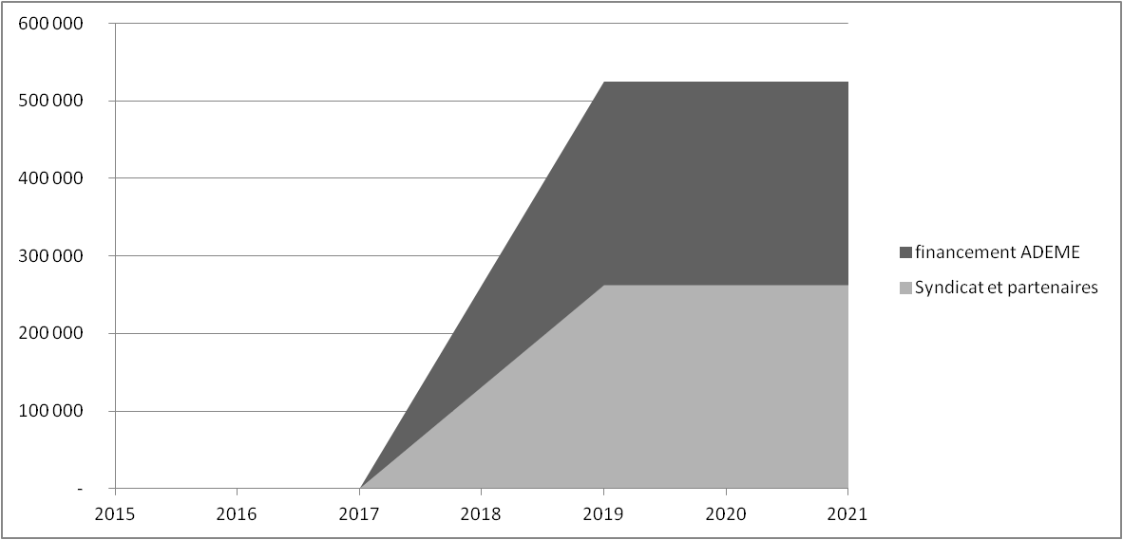
Le financement du déploiement
Investissement de 260 k€

Slide 15
Les charges annuelles d’exploitation
Par borne de charge normale et accélérée
Hypothèse 125 charges complètes / borne / an
Abonnement points de livraison 18kVA
~1 200€

Slide 16
Les charges annuelles d’exploitation
Hypothèse 125 charges complètes / borne / an dès 2022

Slide 17
Les charges annuelles d’exploitation
Charges d’exploitation
Dont charges fixes

Slide 18
Les recettes du service
Hypothèse 125 charges complètes / borne / an
Tarif par charge d’une heure et quart : 3,6€ HT / 4,5 € TTC

Slide 19
L’équilibre entre dépenses et recettes d’exploitation
Excédent brut d’exploitation et résultat net

Slide 20
L’équilibre économique
L’arbitrage tarifaire se fera selon l’utilisation du service :
Si l’usage est peu fréquent, les tarifs devront être maintenus attractifs : l’hypothèse la plus pessimiste a priori doit rester 0 utilisation / pas de recettes ;
si l’usage est développé, les tarifs doivent être adaptés (dans la limite d’un tarif attractif au regard des usages thermiques) ;
La fixation des tarifs doit être incitative au début, et s’adapter aux fréquences d’utilisation pour une optimisation de l’excédent brut d’exploitation
Le projet de déploiement de bornes est structurellement déficitaire, dans le contexte actuel (usage, tarifs acceptables)
Les dépenses nécessaires pour couvrir les charges d’exploitation sont
entre 50k€ et 70k€ / an selon les usages / tarifs
Le projet présenté se fonde sur une durée d’amortissement de 10 ans, besoins en investissement renouvelés au bout de 10 ans
Participation des communes ? Différents modèles existent
à l’investissement : cela dépend des capacités de financement par le syndicat en direct
~10 à 20 % soit 2 à 4 k€ / station
au fonctionnement : permet de limiter les pertes économiques annuelles et responsabilise les communes pour la maintenance
~10 à 40 % soit 200 à 800 € / station / an

